Slide 1
サクソン効果の数値解析 - 中間報告 -
東京大学工学系研究科
吉田昂生 森勇稀 酒井幹夫

Slide 2
背景
背景
粉体の圧密は、化学・製剤の分野で広く用いられており、その工程の中で、製品の質を左右するのがDie-fillingである。Suction-fillingは、重力のみで粒子を落下させるGravity-fillingよりも効率がよいことが知られている手法である。しかし詳細なメカニズムは解明されていない。また、実験での解析も難しい。そのため、数値解析によるメカニズムの解明が求められている。
既存の研究
Suction-fillingの数値解析にたいして、DEM-CFD法が有効であることが確認されている。また、Punchの落下速度を上げることにより、粒子の充填速度および充填効率がよくなることがわかっている(Guo et al., 2010)。
さらに、Punchの落下により圧力勾配が発生すること、空隙率の変化について、数値解析を用いた考察がおこなわれている(Wu and Guo, 2012)。

Slide 3
既存の問題
1. Punch落下速度への依存性が定量的に把握されていない
Punchの落下速度を上昇させると、粒子の充填速度・充填量が改善されることがわかっている。
しかし、その影響について定量的には示されていない。
速度依存性がわからなければ、最適化を行うことは難しい。
2. 落下時における粒子の流れが詳細に把握されていない
最終的な充填状態および、落下中の定性的な流れは研究されている。しかし、Die内部における粒子数の詳細な推移および、それが最終的な充填状態にどのような影響を及ぼしているのかは把握されていない。

Slide 4
研究の目的
1. Punch落下速度への依存性を明らかにする
Suction-fillingの最適化において必須となる、Punch落下速度への依存性を明らかにする。Punch落下速度の変化に対して、充填スピード・最終的な充填状態などを比較することにより、依存性を明らかにする。
2. 粒子の流れをより詳細に把握する
Suction-fillingのメカニズムについてより詳細な分析を行うため、充填中における粒子の流れをより具体的に把握する。また、それが圧力・空隙率の変化などとどのように関わっているのかを明らかにする。

Slide 5
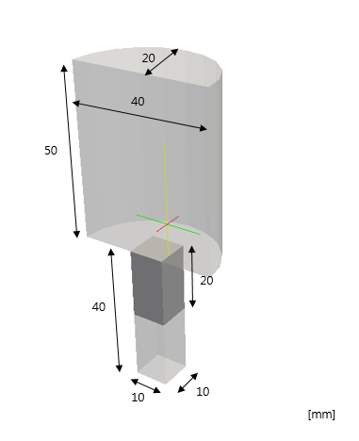
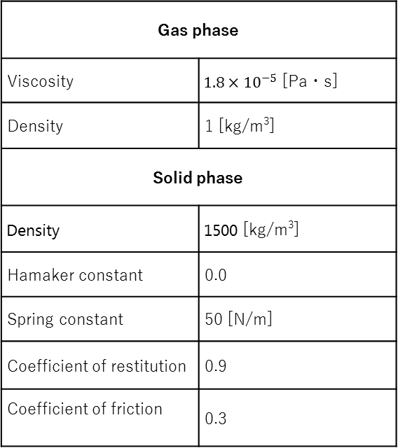
条件
Gas phase
Viscosity | $1.8×{10}^{−5}$ [Pa・s]
Density | 1 [kg/m³]
Solid phase
Density | 1500 [kg/m³]
Hamaker constant | 0.0
Spring constant | 50 [N/m]
Coefficient of restitution | 0.9
Coefficient of friction | 0.3
Original particle size | 250 [μm]
Calculated particle size | 250 [μm]
Coarse grain ratio | 1
Number of particles | 500,000
System | Mono-dispersed
Grid size | 0.5 [mm]
Calculation time | 0.24 [s]
物性値
計算条件
モデル

Slide 6
Punch落下速度による比較

Slide 7
概要・条件
Punch落下速度の変化により、どのような影響があるか明らかにする。
充填中の粒子の動き、充填後の状態などを比較する。
 | Case-1 | Case-2 | Case-3
Punch落下速度 [mm/s] | 100 | 200 | 300
比較条件のまとめ

Slide 8
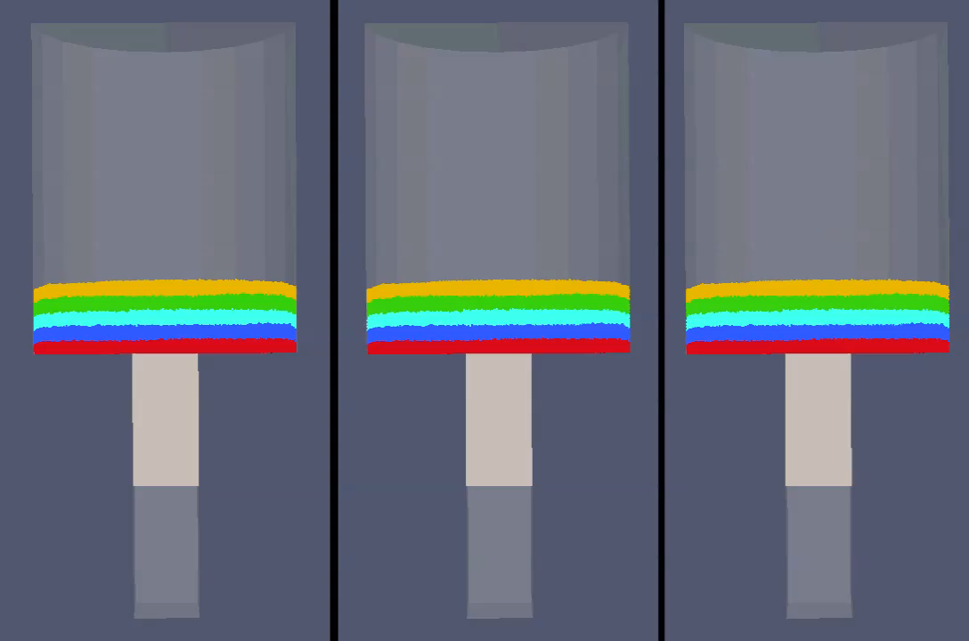
結果
落下の様子
・落下速度に比例して、充填が早い
・最終的にできる層が異なる
Case-1
Case-2
Case-3

Slide 9
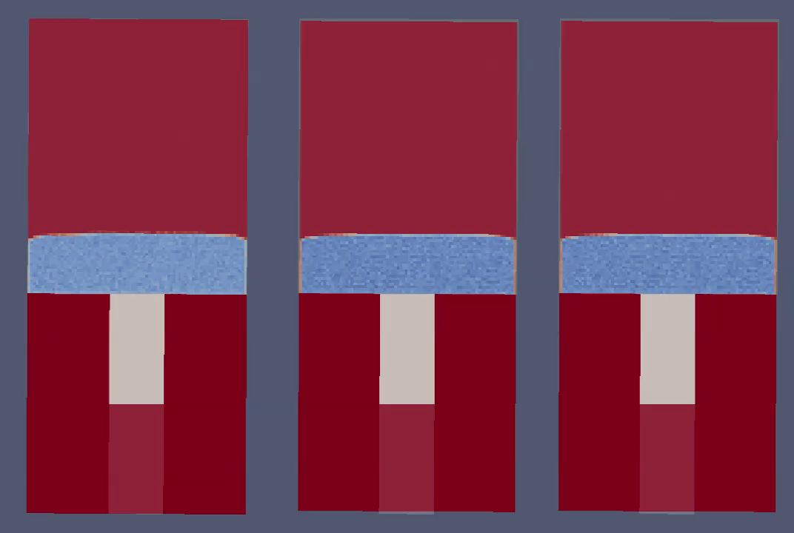
結果
空隙率
・落下速度に比例して、生じる気泡が大きい
Case-1
Case-2
Case-3

Slide 10
結果
Die内部粒子数の推移
・収束時間にあまり差がない
・Case-1は線形な変化

Slide 11
結果
Die内部粒子数の推移
・吸い付きの強さ、Punch落下までの引き込み力に差

Slide 12
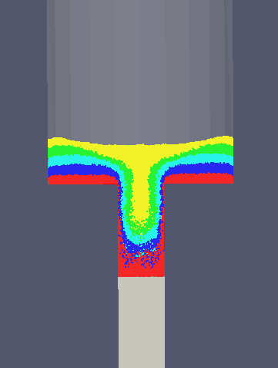
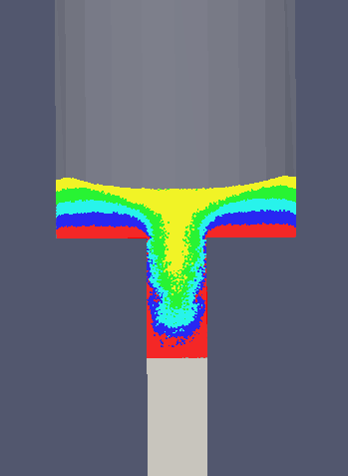
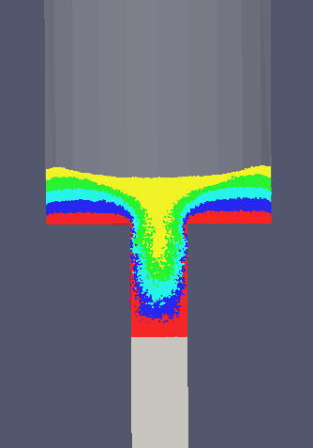
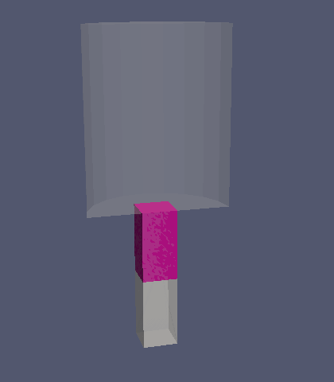
結果
流入粒子数
Case-1 (100[mm/s]) | Case-2 (200[mm/s]) | Case-3 (300[mm/s])
Die Area
層 | 5 |  | 38021 | 33913 | 32622
 | 4 |  | 33670 | 33528 | 32700
 | 3 |  | 29346 | 30320 | 30383
 | 2 |  | 22926 | 24877 | 25806
 | 1 |  | 20321 | 22202 | 23497
合計の差は少ないが、
配分には差がある
合計 | 144284 | 144840 |  | 145008
合計粒子数だけでなく、その配分にも差がある

Slide 13
結果
・Suction効果の発生には、充分なPunch落下速度が必要である
Case-1について、Die内部の粒子数推移が線形的な変化をしていることから、Punchの落下に合わせて粒子が落下しているだけであり、Suction効果は生じていないと考えられる。
また、Case-1とCase-2,3の間に明確な差があることからも、Suction効果が生じるには一定のPunch落下速度が必要であると考えられる。
・Punch落下速度が大きくなると、初期の引き込みが強い
Case-2とCase-3を比較すると、合計充填数の差は少ないが、その配分に差がある。Case-3では、比較的に下層粒子の量が多く、上層粒子の量が少ない。これは、Punch落下初期にSuction効果による引込が強く働くためと考えられる。
・Punch落下速度が大きくなると、大きな気泡が生じてしまう
Punch落下速度が大きくなると、Suction効果による引込で粒子だけでなく、空気も大きく流入してしまう。これにより生じる気泡が粒子の流入をブロックするなどの影響を及ぼす。そのため、Case-2とCase-3の充填完了速度を比較すると、あまり差がなくなっていると考えれる。
・

Slide 14
Gravity-fillingとの比較

Slide 15
概要・条件
重力のみで粒子が落下する、Gravity-fillingと比較することにより、Suction-fillingの効果を明らかにする。
 | Case-S (Suction) | Case-G (Gravity)
Punchの落下 | あり (300[mm/s]) | なし
比較条件のまとめ

Slide 16
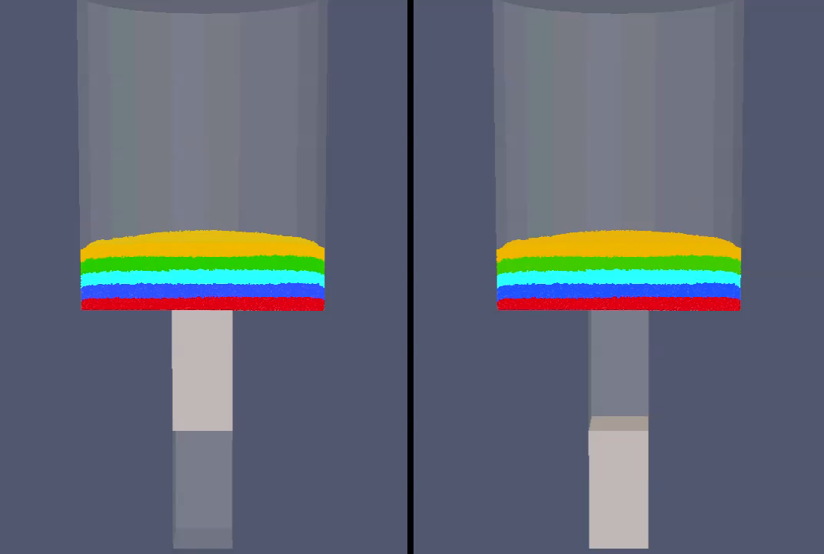
結果
落下の様子
・Case-Sの充填がはやい
・Case-Gでは落下中の粒子が広がっている
Case-S (Suction)
Case-G (Gravity)

Slide 17
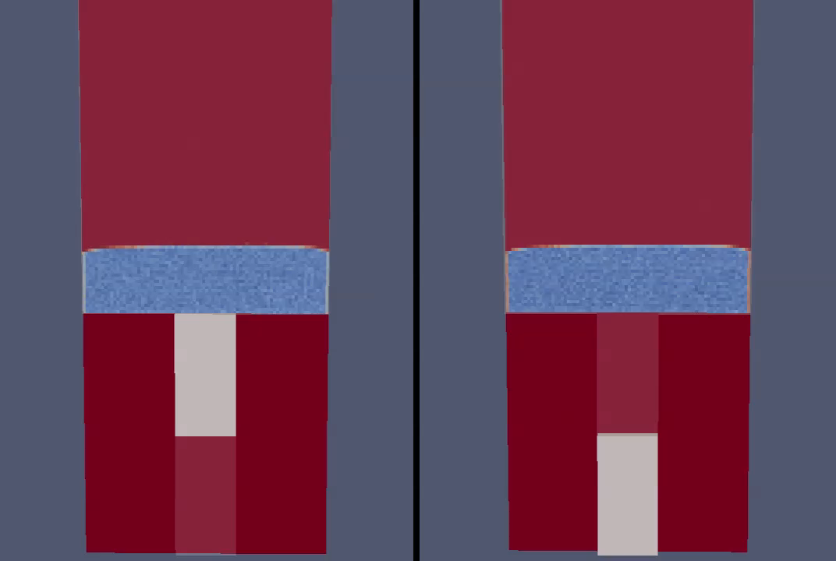
結果
落下の様子(Slow)
・Case-Sは、粒子がPunchへ吸い付き、落下が速い
・気泡が上昇し始めるタイミングには、大きく差がない
Case-S (Suction)
Case-G (Gravity)

Slide 18
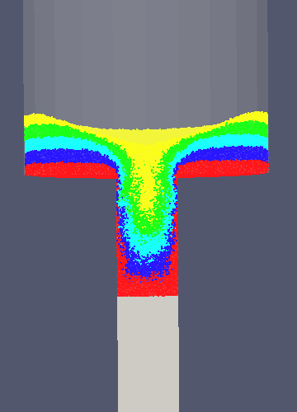
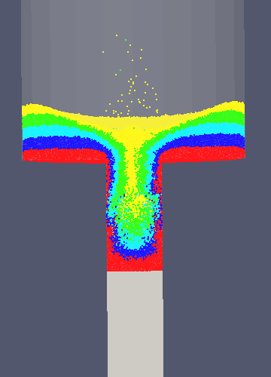
結果
流入粒子数
Case-S (Suction) | Case-G (Gravity)
Die Area
Case-Sは最上層の粒子が入りすぎている
層 | 5 |  | 32622 | 37012
 | 4 |  | 32700 | 32814
 | 3 |  | 30383 | 29803
 | 2 |  | 25806 | 24017
 | 1 |  | 23497 | 21124
合計粒子数の差は少ない
合計 | 145008 |  |  | 144770
a

Slide 19
結果
Die内部粒子数の推移
・Punchが落下していないときには、粒子数は線形的に変化する

Slide 20
結果
Die内部粒子数の推移
・Punch落下終了後は似た流入の仕方をする

Slide 21
結果
・Case-SではD
A
a
・
a
a

Slide 22
